Slide 1

التقدير والتقريب
(3-8)

Slide 2
أهداف الدرس
حل المسائل الكلامية التي تتضمن الأعداد الكاملة أو النسب المئوية أو الأعداد العشرية أو النقود أو القياسات: اختيار العمليات وطرق الحسابات الذهنية أو الكتابية المناسبة للأعداد والسياق، بما في ذلك المسائل التي بها أكثر من خطوة.

Slide 3
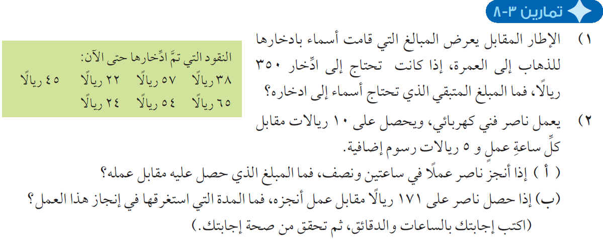
= 305 ريالاً
إجمالي المدخرات = 38+57+22+45+65+54+24
= 45 ريالاً
المبلغ المتبقي= 350-305
المبلغ المدفوع = 10س+5
= 30 ريالاً
= 25+5
المبلغ المدفوع = 10×2.5+5
171= 10س+5
16ساعة و 36دقيقة
س = 16.6 ساعة
166= 10س

Slide 4
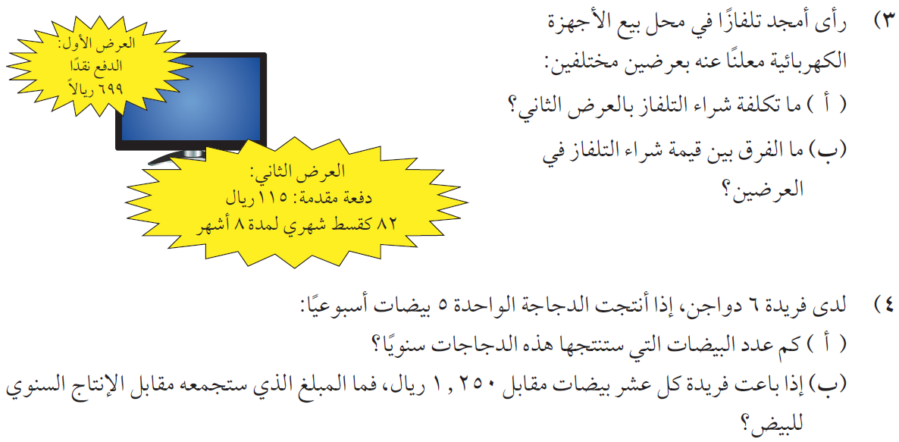
82×8+115
قيمة العرض الثاني =
771 ريالاً
قيمة العرض الثاني =
الفرق بين السعرين = 771-699
= 72 ريالاً
= 1560 بيضة
6×5×52
= 0.125 ريالاً
قيمة البيضة الواحدة = 1.250÷10
قيمة البيض السنوي= 1560×0.125
قيمة البيض السنوي= 195 ريالاً

Slide 5
شكراً على المتابعة
كان معكم / أحمد الصباري

